Slide 1
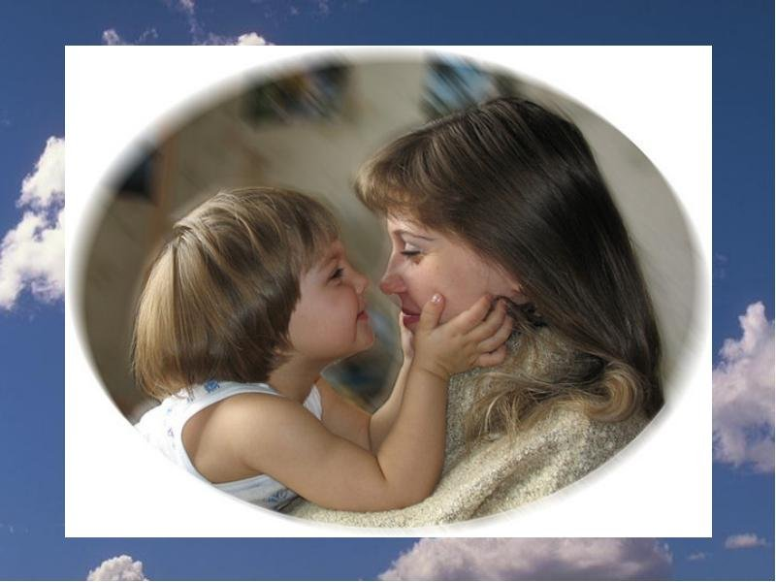

Slide 2

Милосердие

Slide 3
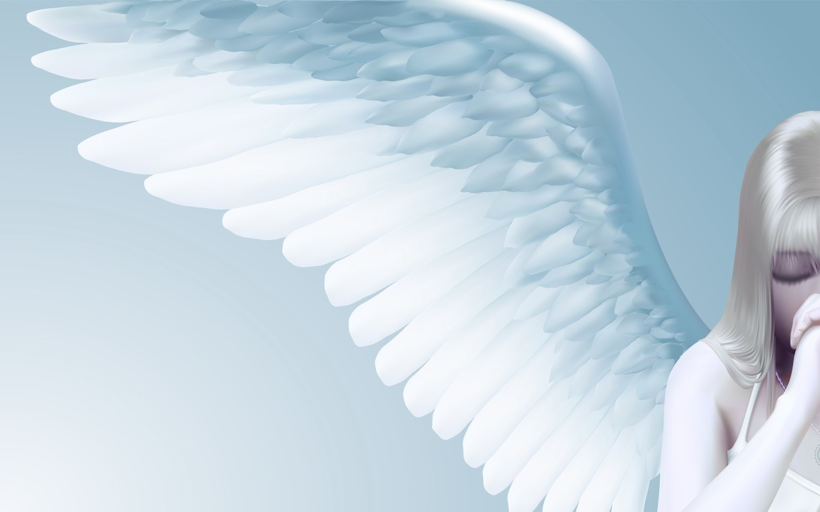
Ангел
Однажды за день до своего рождения ребенок спросил у Бога:
- Я не знаю, зачем я иду в этот мир. Что мне там делать?
Бог ответил:
- Я подарю тебе ангела, который всегда будет рядом с тобой. Он все тебе объяснит.
- А как я пойму его, ведь я не знаю его языка?
- Ангел будет учить тебя своему языку. Он будет охранять тебя от всех бед.
- Как и когда я должен вернуться к Тебе?
- Твой ангел скажет тебе все.
- А как зовут моего ангела?
Неважно как его зовут, у него много имен. Но ты для начала будешь называть его –мама.

Slide 4
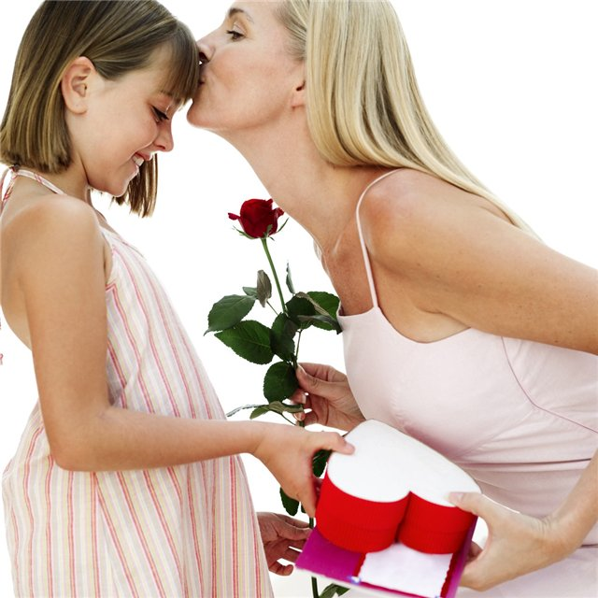
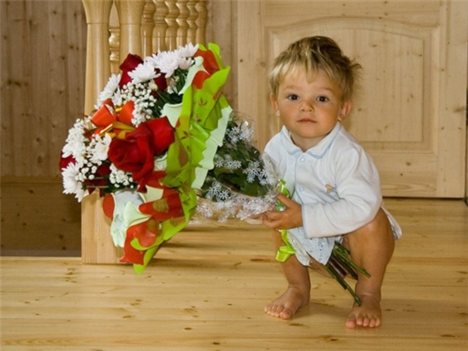
Мама будь всегда со мною рядом

Slide 5
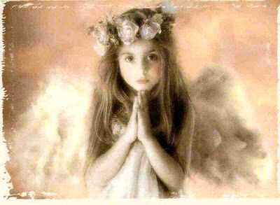
Мама, будь всегда со мною рядом!
Мама, мне ведь большего не надо!
Мама, ты только не грусти!
Ты меня за все, мамочка, прости!

Slide 6


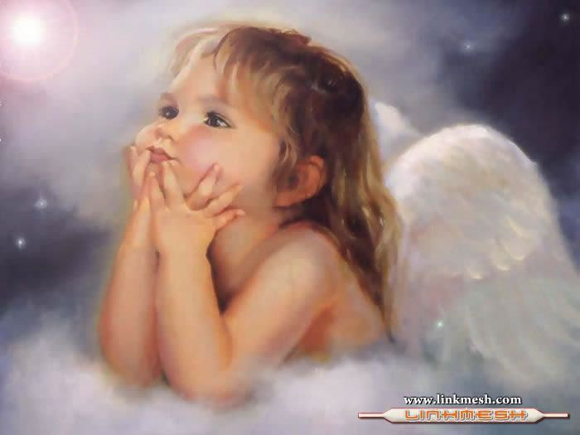
Мама

Slide 7
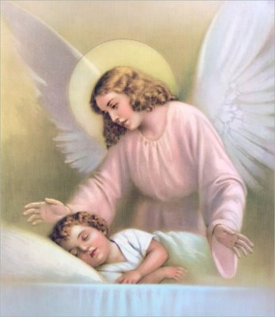
Мама! Самое прекрасное слово на земле-мама. Это первое слово, которое произносит человек, и оно звучит на всех языках мира одинаково нежно. Это значит то, что все люди почитают и любят матерей. Во многих странах отмечается День Матери.

Slide 8
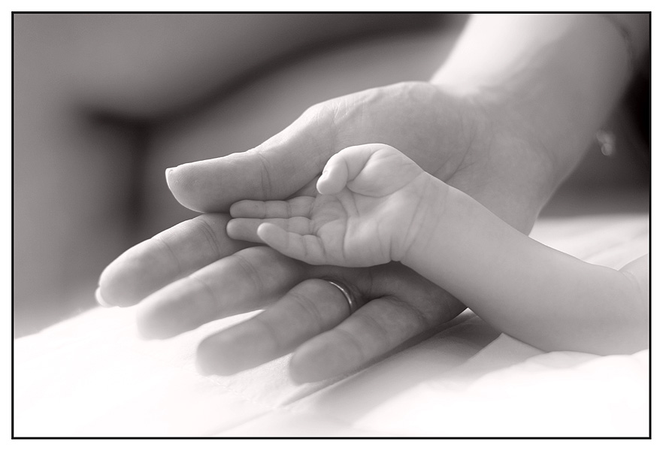
Обойди весь мир вокруг,
Только знай заранее:
Не найдешь теплее рук
И нежнее маминых.

Slide 9

Мне нужно много или мало,
Готова поделиться мама.
Живу я криво или прямо,
Меня все так же любит мама.

Slide 10


Slide 11
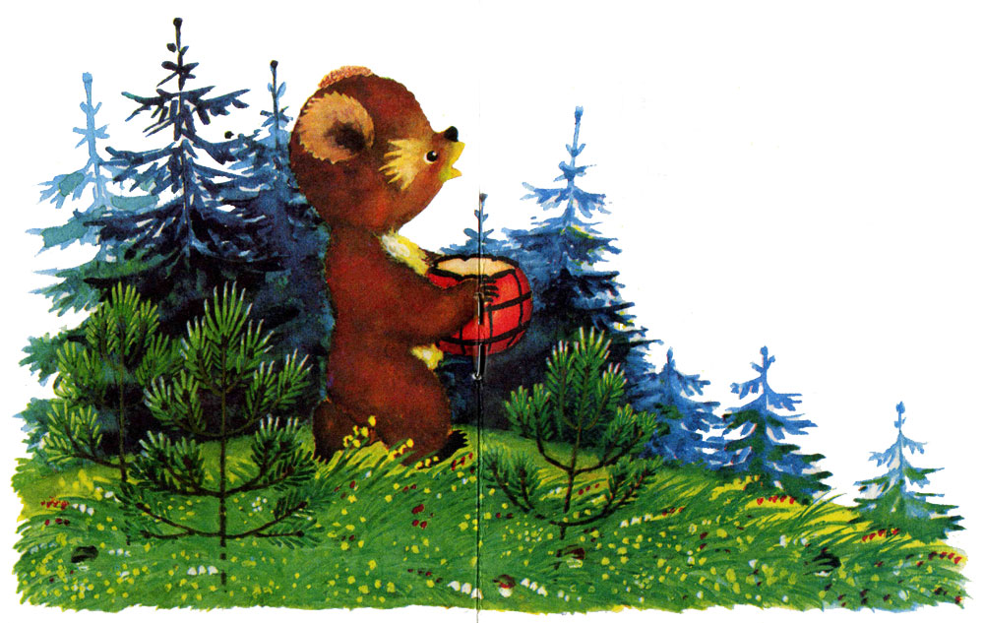
На поляне на широкой,
Под березою высокой
Дом в лесу медвежий был,
В нëм Мишутка с мамой жил.

Slide 12
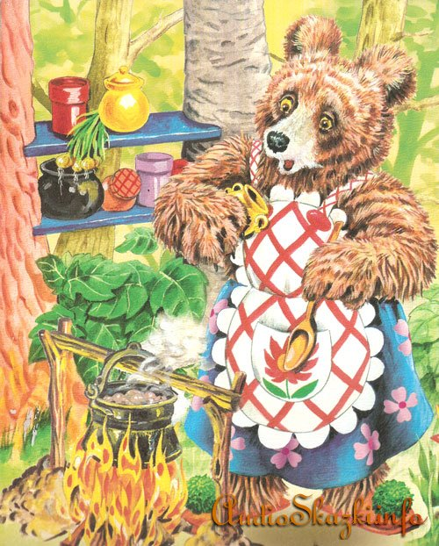
Выше солнышко встаёт
Веселится и поёт
Шумный праздник на поляне...
Нужно снова нашей маме
За ребёнком заходить
Надо ж Мишу разбудить!

Slide 13
Миша по лесу идет,
Миша песенки поет.
Он один — в лесу ему
Хорошо и одному.

Slide 14
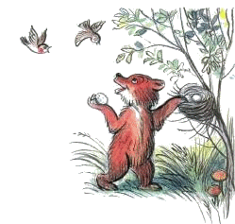
Мы — сестрички-невелички,
Мы — весёлые певички,
Мы порхаем по цветам,
По кусточкам и ветвям,
Мы порхаем и порхаем,
И усталости не знаем.
С нами мамочка всегда,
Без неё мы никуда,
Без неё мы ни на час.
Мама — лучшая у нас!

Slide 15
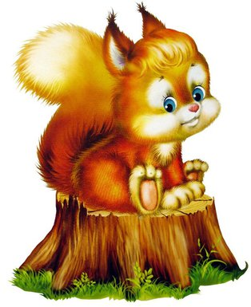
Мы — белочки-красавицы
Пушистые хвосты,
В лесу мы всем так нравимся —
И ты, и ты, и ты.
У нас прекрасный дом,
Мы дружно в нём живём,
Уютное дупло,
Нам нравится оно.
Скоро мамочка придёт,
Нам орешков принесёт.
Мама любит нас сердечно,
Ну и мы её, конечно.
Без неё мы ни на час,
Мама — лучшая у нас!

Slide 16
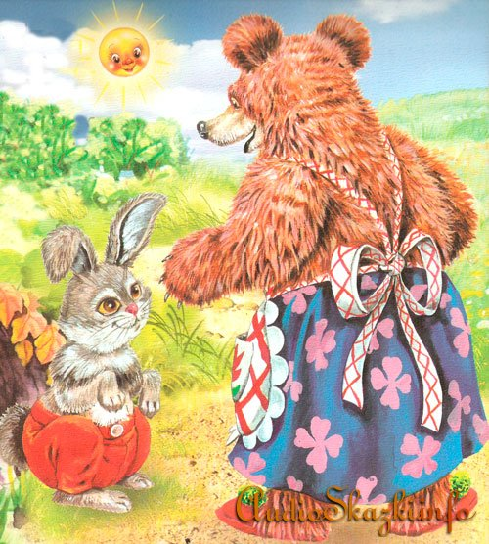
Где ты, где ты, мой сыночек,
Мой мохнатенький комочек?
Своей маме отзовись,
Поскорей ко мне вернись.
Ты, наверно, заблудился,
Ты в лесу с дороги сбился.
Отзовись, любимый, жду,
Я тотчас к тебе приду.

Slide 17
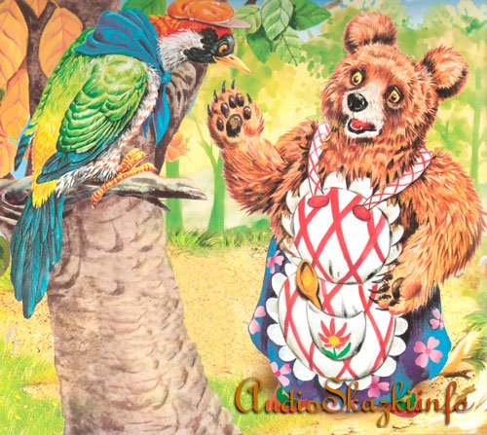
Когда в небе вы порхали,
Вы Мишутку не видали?
Потерялся Мишка мой,
Не пришёл к себе домой.

Slide 18
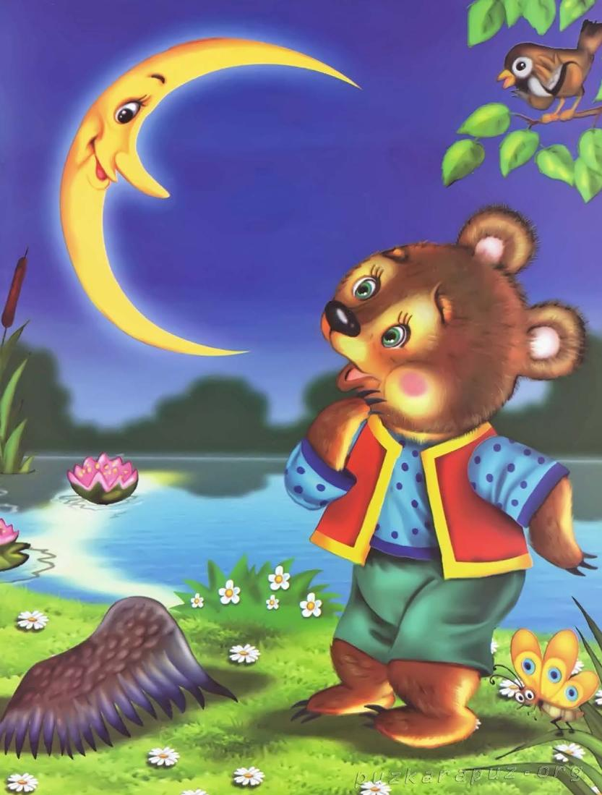
Подскажите,
Мне дорожку укажите.
Видно, сбился я с пути,
Мне дороги не найти.
Потерялся, рыбки, я...
Дома мама ждёт меня!
А я так её люблю,
Маму милую мою!

Slide 19
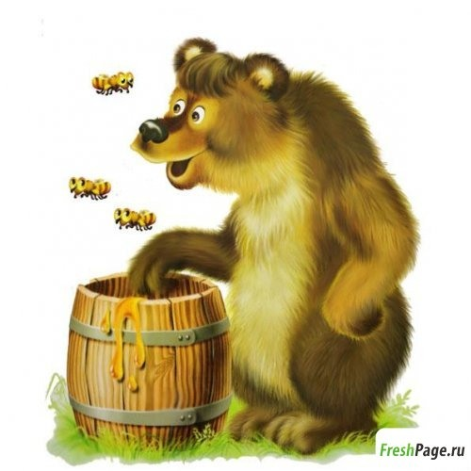
Вот бы в улей мне залезть!..
Вот бы мёду мне поесть!..
К улью Миша подбегает,
Быстро крышку отрывает.
Только лапой внутрь проник,
Слышит вдруг пчелиный крик

Slide 20
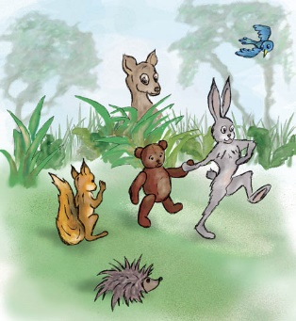
Звери к маме подбегают,
Утешают, ободряют.

Slide 21
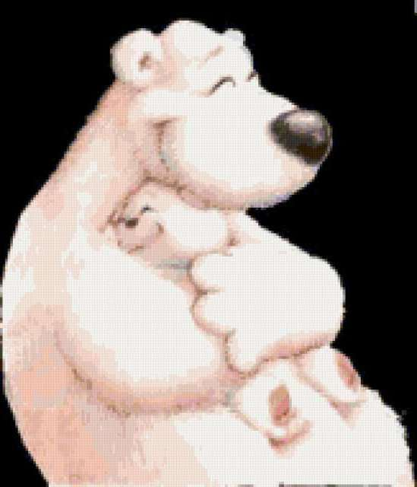
И, конечно же, пошли!
И, конечно же, нашли!
Мама к сыну подбегает,
Мама сына обнимает,
И целует, лапки жмёт
И от счастья слёзы льёт.

Slide 22
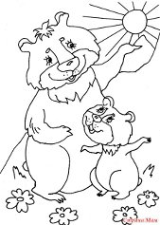
Я к тебе, мамуль, бежал,
Я теперь хорошим стал,
Ты прости, прости меня,
Буду слушаться тебя,
Ведь узнал сегодня я,
Что ты, мамочка моя,
Самая красивая,
Самая любимая!

Slide 23
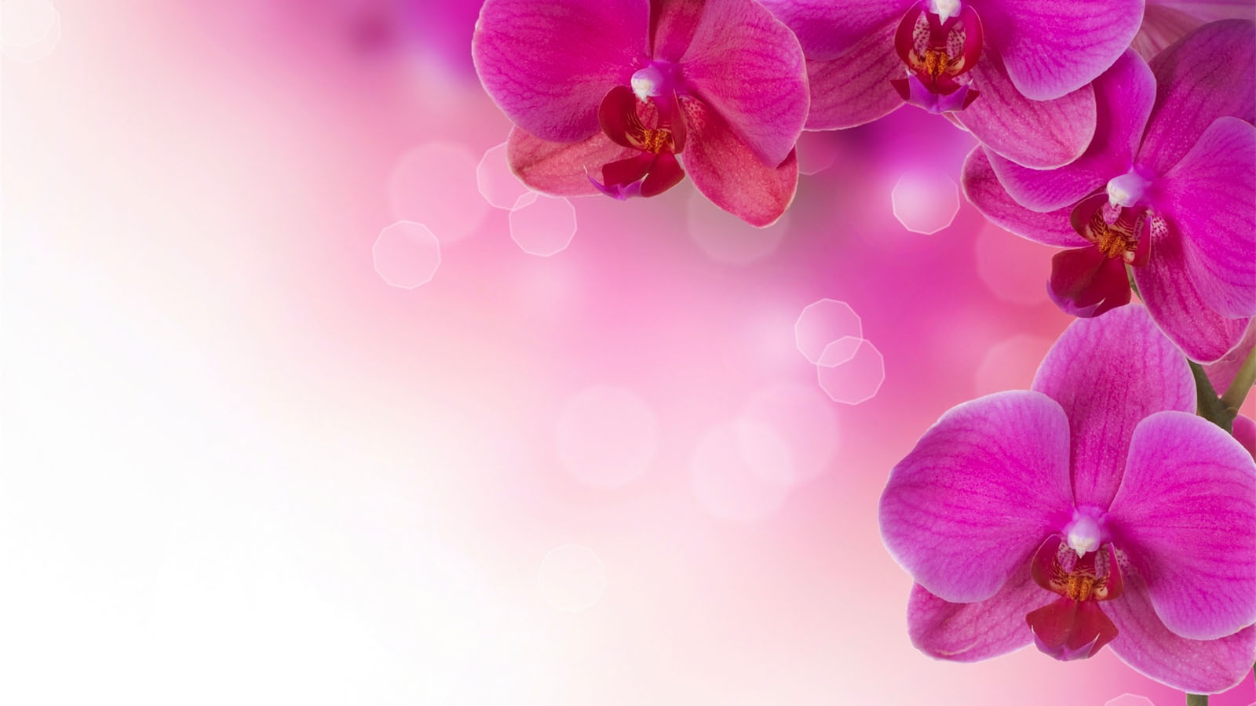
Мама, без ума тебя люблю я,
Мама, и тебя боготворю я
Мама, я без взгляда твоего,
Как птица без крыла, птица без крыла.
Мама, знаешь, нет тебя роднее,
Мама, обними меня скорее,
Мама, дай погреться мама,
Возле рук твоих, как буд-то у огня.

